Slide 1
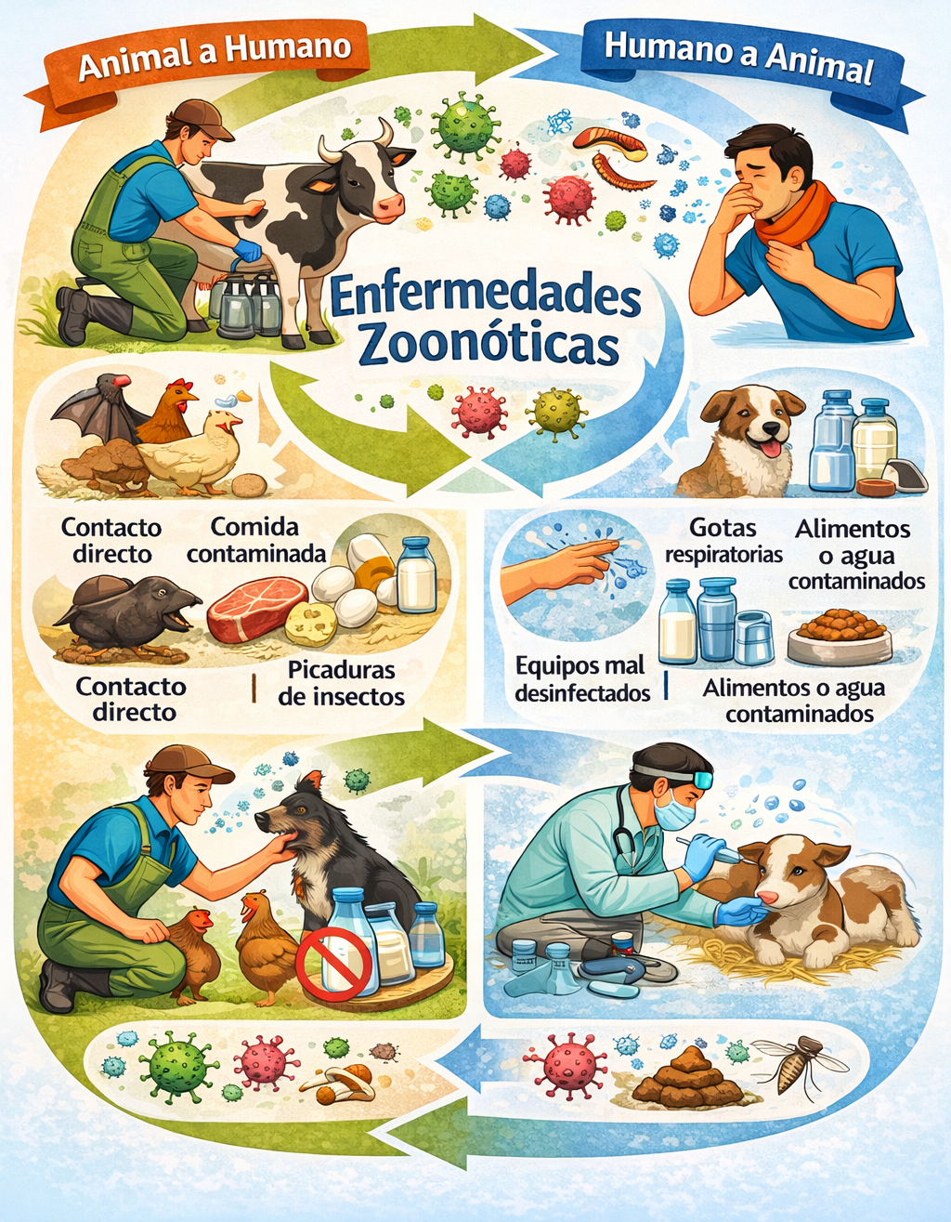
Enfermedades zoonóticas
Hay más de 200 enfermedades zoonóticas en todo el mundo.
Las enfermedades zoonóticas (zoonosis) son enfermedades que pueden transmitirse entre animales y personas.
El 60% de las enfermedades infecciosas conocidas en las personas son zoonóticas.
Las enfermedades zoonóticas son un riesgo y preocupación importante para la salud de las personas y los animales.
La mayoría de enfermedades zoonóticas pueden evitarse con medidas preventivas adecuadas.
Source: CFSPH – Zoonotic Diseases
Notes:
Hoy vamos a hablar sobre diferentes tipos de enfermedades zoonóticas —es decir, enfermedades que pueden transmitirse entre humanos y animales— que pueden encontrarse en una granja lechera.

Slide 2
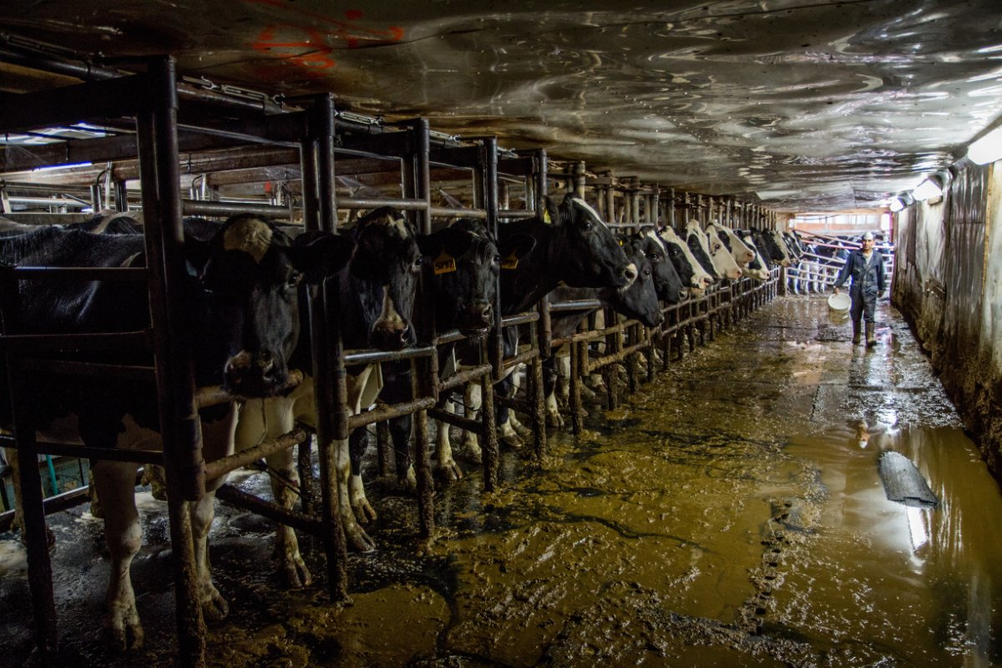
Tipos, origen y ejemplos de infecciones
Patógenos causantes de diarrea
Infecciones respiratorias
Infecciones de la piel y tejidos blandos
Infecciones relacionadas con objetos punzocortantes
Notes:
Entre los ejemplos de los tipos de infecciones que se encuentran en las granjas lecheras se incluyen:
- Patógenos causantes de diarrea
-Infecciones respiratorias
-Infecciones de la piel y tejidos blandos
-Infecciones relacionadas con objetos punzocortantes

Slide 3
Diarrea: patógenos causantes
Ejemplos de patógenos
Salmonella
Cryptosporidium
Campylobacter
E. coli
Fuentes comunes de patógenos​
Estiércol, especialmente si la vaca o el ternero tienen diarrea
Superficies contaminadas con estiércol – (superficies/objetos con microbios)
Leche cruda
Cómo un trabajador se puede exponer
Ingestión de material contaminado
Tocando la superficie contaminada y luego tocarse los ojos, la nariz, boca o por salpicado de estiércol a la boca
Notes:
Esta diapositiva trata sobre los patógenos que causan diarrea, sus fuentes y cómo los trabajadores de la granja pueden exponerse a ellos.

Slide 4
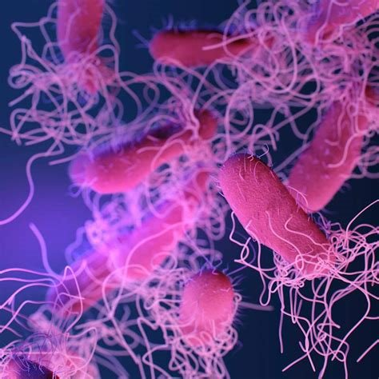
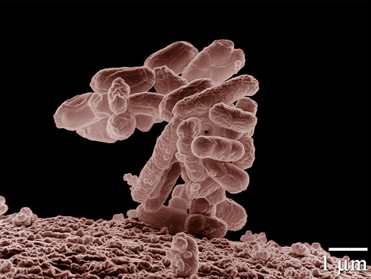

Diarrea: patógenos causantes
E. coli
Reference: TTT Self-Guide Manual (Page 14)
Salmonella
Notes:
Estos son los patógenos de la Salmonella y la E. coli.

Slide 5
Infecciones respiratorias
Infecciones
Fiebre Q
Gripe (como H5N1)
Otros virus (como el COVID)
Fuentes comunes de patógenos infecciosos
Materiales de parto (fiebre Q)
Leche cruda (gripe aviar)
Polvo
Aspersión/rociado
Contacto cercano con un animal o persona enferma
Cómo un trabajador se puede exponer
Inhalación de polvo, gotas u otros aerosoles
Salpicaduras de fluidos corporales en ojos, nariz y boca
Reference: TTT Self-Guide Manual (Page 14)
Notes:
Esta diapositiva trata sobre las causas de las infecciones respiratorias, sus fuentes y cómo los trabajadores de la granja pueden verse expuestos a ellas.

Slide 6
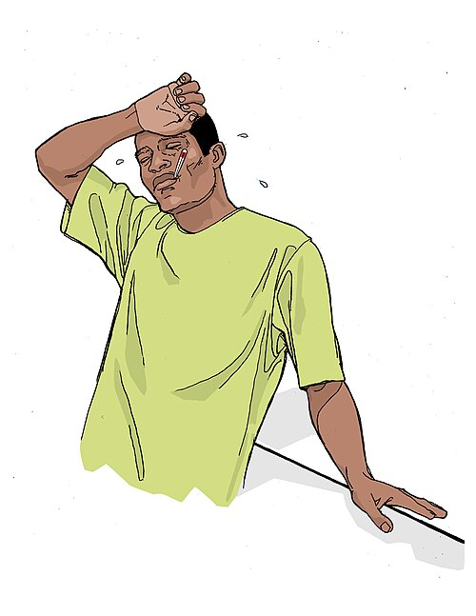
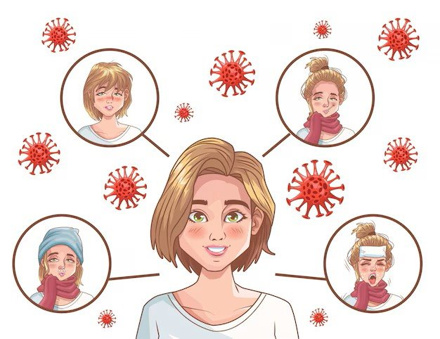

Infecciones respiratorias
Influenza
Fiebre
Covid-19
Notes:
Estas son algunas enfermedades y síntomas de las infecciones respiratorias.

Slide 7
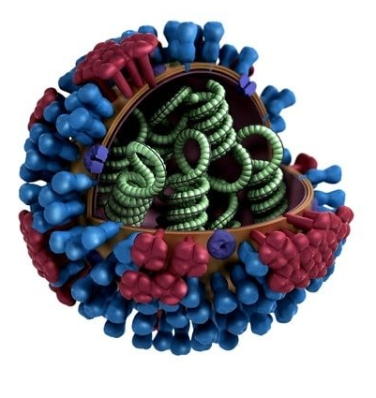
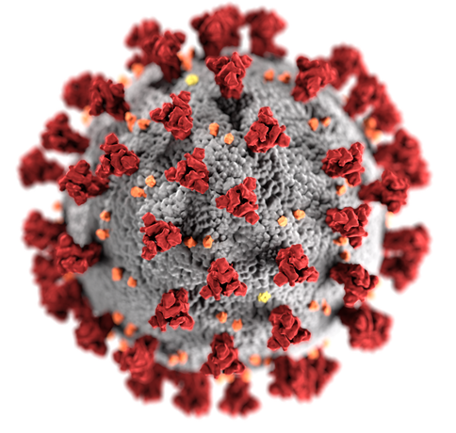
Infecciones respiratorias
Covid-19 virus
Virus de la gripe aviar
Notes:
Algunas infecciones respiratorias comunes que pueden encontrarse en las granjas lecheras incluyen el COVID-19 y la gripe aviar.

Slide 8
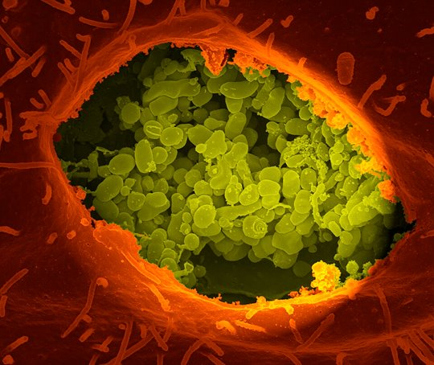
Infecciones respiratorias
Fiebre Q (Coxiella burnetii)
Fuente: National Institutes of Health (NIH)
Reference: TTT Self-Guide Manual (Page 14)
Notes:
Y la fiebre Q, un patógeno que puede causar una enfermedad aguda grave y provocar abortos espontáneos o la muerte fetal en mujeres embarazadas.

Slide 9
Infecciones de la piel y tejidos blandos
Infecciones
Staphylococcus (mastitis)
Streptococcus
Fuentes comunes de patógenos infecciosos
Secreción/Líquidos de heridas
Secreciones nasales
Fluido de mastitis de vacas infectadas
Cómo un trabajador se puede exponer
Salpicaduras u otro contacto por cortes o heridas de la piel
Notes:
Esta diapositiva aborda las causas de las infecciones de la piel y los tejidos blandos, sus fuentes y cómo los trabajadores de la granja pueden verse expuestos a ellas.

Slide 10
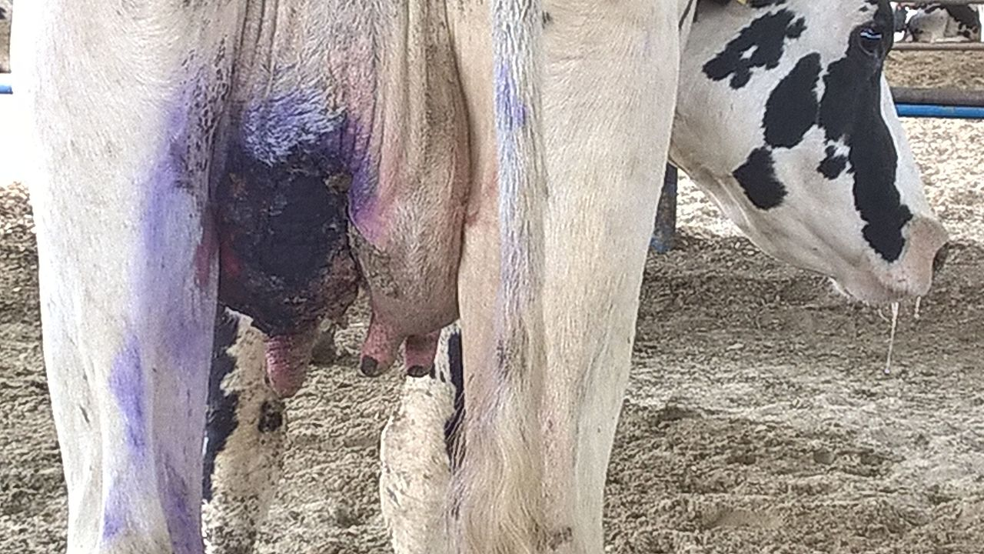
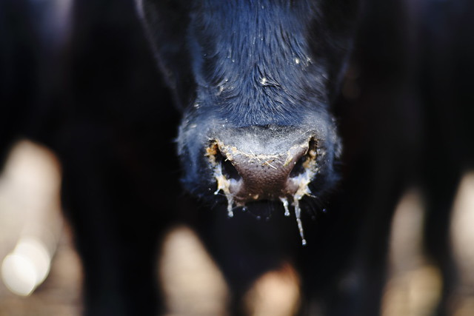

Infecciones de la piel y tejidos blandos
Vaca lechera con mastitis gangrenosa
Foto de Mohammad Golkar
Staphylococcus aureus
Fuente: Departamento de Agricultura de Estados Unidos
Notes:
Entre estas se incluyen infecciones como la mastitis y la causada por Staphylococcus aureus.

Slide 11


Infecciones relacionadas con objetos punzocortantes
Lesión por piquete de
aguja
Notes:
Los pinchazos con agujas y los cortes son sucesos frecuentes en la ganadería.

Slide 12
Infecciones relacionadas con objetos punzocortantes
Infecciones
Tétano
Brucelosis
Cómo un trabajador se puede exponer
Piquetes con agujas
Hojas cortantes de bisturí
Otras lesiones por objetos punzocortantes
Fuentes comunes de patógenos infecciosos
Suelo (tétano)
Vacuna viva contra la brucelosis
Lesiones por agujas y objetos punzocortantes
Notes:
Estas lesiones pueden provocar infecciones como el tétanos y la brucelosis.

Slide 13

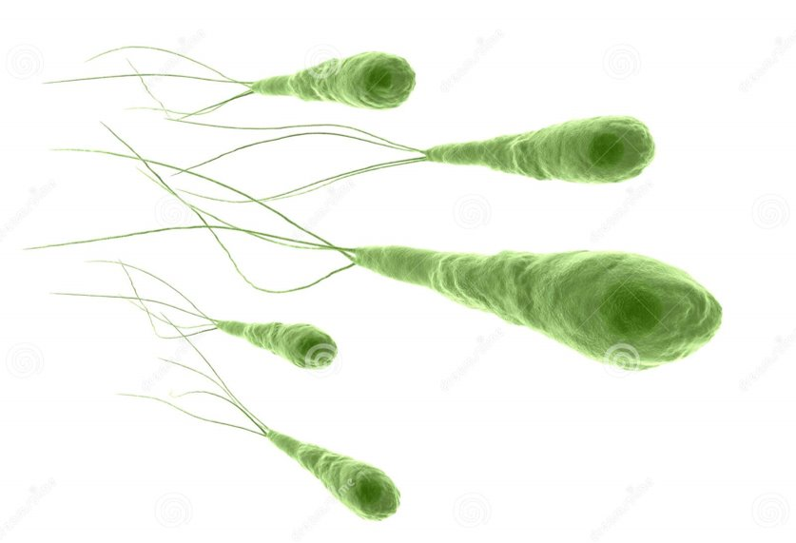
Infecciones relacionadas con objetos punzocortantes
Tétano (Clostridium tetani)
Bacteria de la brucelosis
Notes:
Los síntomas de la brucelosis en los humanos son similares a los de la gripe.
El tétanos es una enfermedad grave del sistema nervioso causada por una bacteria que produce toxinas. La enfermedad provoca contracciones musculares, especialmente en los músculos de la mandíbula y el cuello. El tétanos se conoce comúnmente como "trismo" (o mandíbula trabada). Los signos y síntomas del tétanos generalizado incluyen:
- Espasmos musculares dolorosos y rigidez o inmovilidad de los músculos de la mandíbula
- Tensión en los músculos alrededor de los labios, que a veces produce una sonrisa persistente
- Espasmos dolorosos y rigidez en los músculos del cuello
- Dificultad para tragar
- Rigidez en los músculos abdominales

